Slide 1

VSF / VENICE WORLD CAPITAL SUSTAINABILITY FOUNDATION
STORIA DELLA RESILIENZA DI VENEZIA
Sfide e trasformazioni economiche, sociali e urbanistiche degli ultimi due secoli
Silvia Oliva, coordinatrice attività progettuali VSF
17 novembre 2025

Slide 2
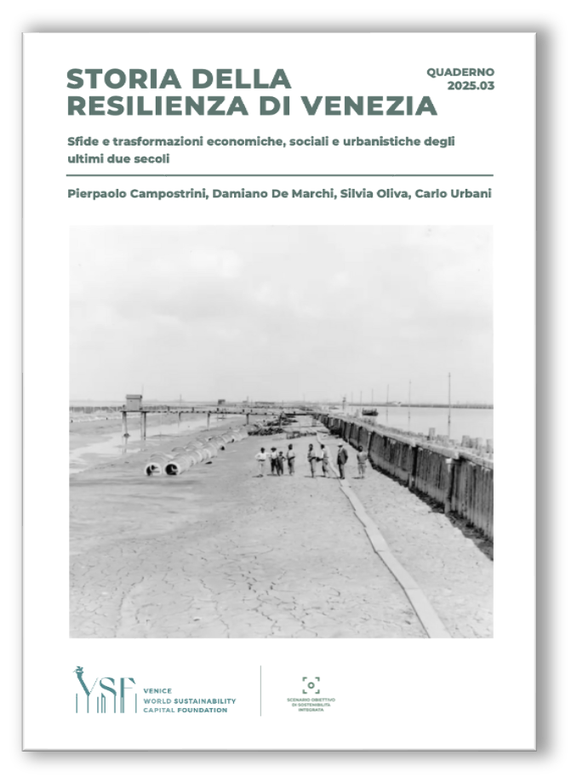
Perché una storia della resilienza di Venezia negli ultimi due secoli?
Raccontare la vicenda storica di Venezia attraverso la sua capacità di adattarsi, innovarsi, ripensarsi sotto il profilo ambientale, urbano, economico e sociale:
dopo la caduta della Serenissima;
nei duecento anni caratterizzati da trasformazioni epocali dal punto di vista tecnologico che hanno modificato il modo di produrre, vivere, spostarsi;
in un’epoca in cui emerge una profonda consapevolezza ambientale e cresce il rischio climatico;
in un contesto in cui emerge e prevale l’immagine (cristallizzata) di una Venezia immobile e decadente.
‹#›

Slide 3
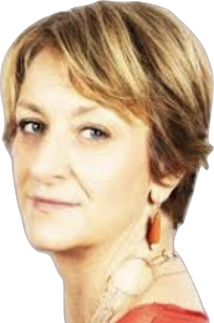
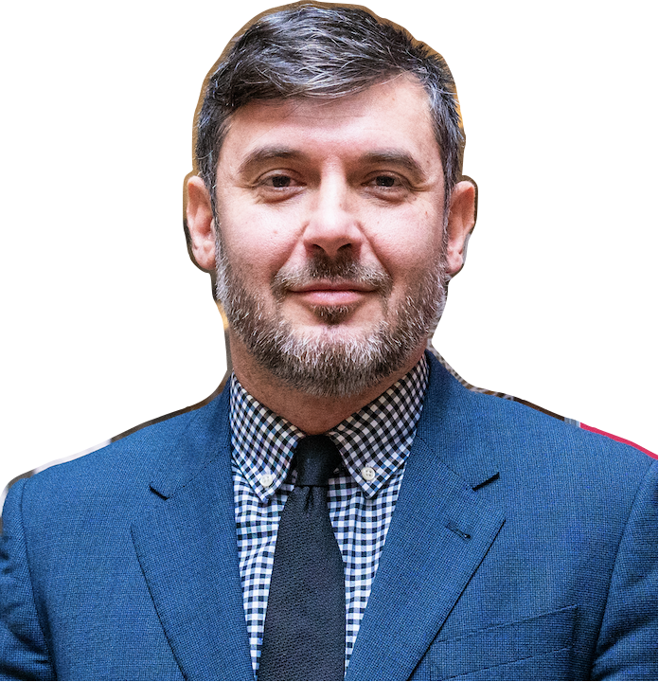
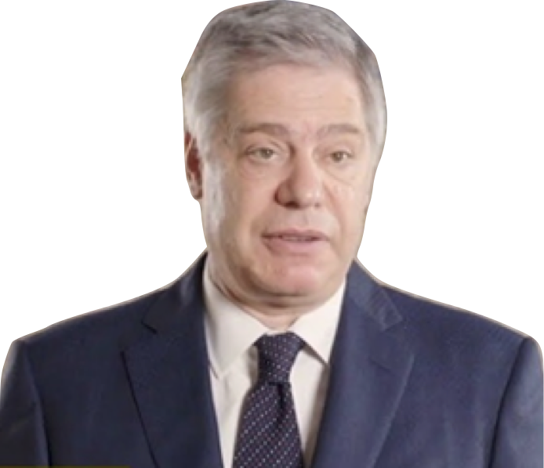
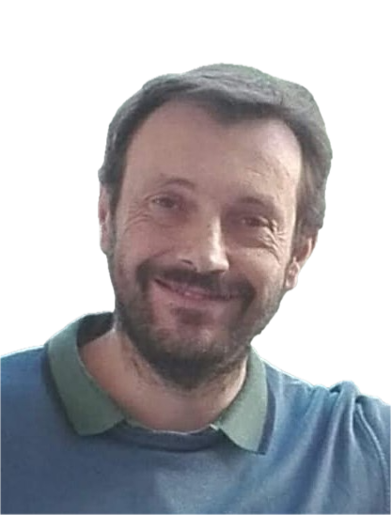
I curatori
I temi trattati
Interventi sulla laguna
Infrastrutture
Economia e sviluppo di Porto Marghera
I piani regolatori
Salvaguardia
Turismo
Scenario obiettivo di sostenibilità integrata
Damiano De Marchi (VSF)
Silvia Oliva (VSF)
Pierpaolo Campostrini (CORILA)
Carlo Urbani (IVSLA)
‹#›

Slide 4
Dalla storia al futuro: verso uno scenario di sostenibilità urbana integrata
Cosa emerge
Una dinamicità costante in tutti gli ambiti considerati ieri e oggi (idea, progetti, investimenti): Venezia è tutt’altro che una città immobile.
Una legame indissolubile e ambiguo tra i destini della città e quelli della laguna: la salvaguardia della città (ora permessa dal MOSE) non può esulare dal garantire la salute della laguna nelle sue dimensioni naturali e di elemento urbano ed economico.
La salvaguardia non riguarda solo il costruito della città, ma attiene alla comunità cittadina (urbs et civitas).
Imparare dagli errori, cogliere le opportunità del presente (Porto Marghera e la sua nuova destinazione come area per la decarbonizzazione).
‹#›

Slide 5
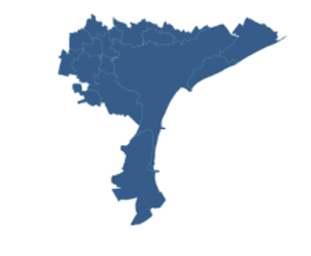
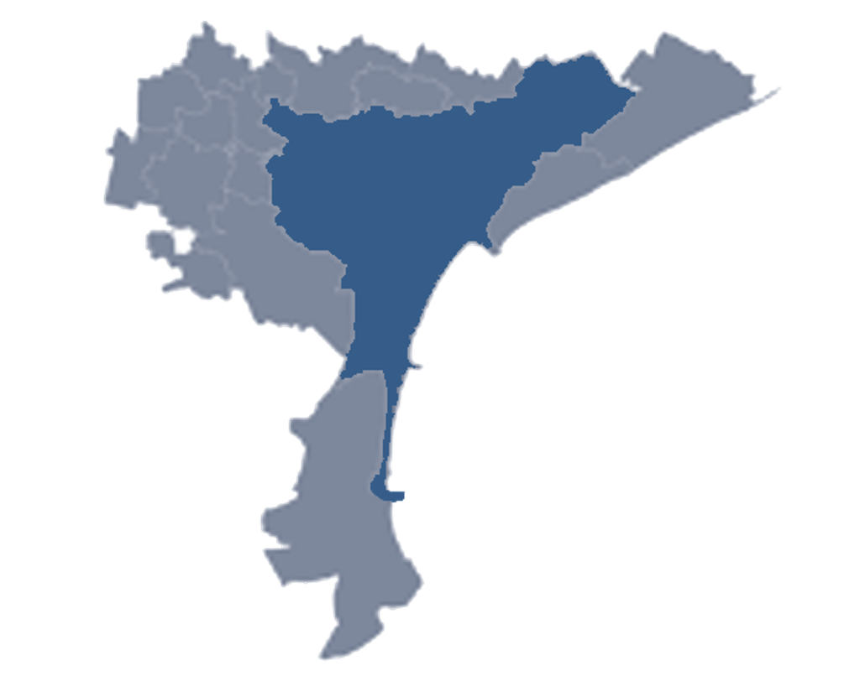
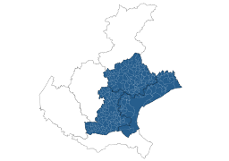
Venezia funzionale
Dalla storia al futuro: un territorio che esce dai confini amministrativi
La scala dello scenario
La dimensione territoriale necessaria per costruire uno scenario futuro è la Venezia funzionale (e in prospettiva un’area più vasta con Treviso e Padova)
La dimensione della comunità: non solo chi vive ma chi studia, lavora, fa impresa e cultura
(La Venezia della gente - Intelligent Venice)
Area composta dal territorio del Comune di Venezia e da altri 15 Comuni facenti parte del bacino del pendolarismo quotidiano: Cavallino-Treporti, Chioggia, Dolo, Jesolo, Marcon, Martellago, Mira, Mirano, Mogliano Veneto, Noale, Quarto d’Altino, Santa Maria di Sala, Salzano, Scorzè, Spinea
‹#›

Slide 6
Una prospettiva “data informed”: l’impegno di VSF
SP1 – Storia della resilienza di Venezia: una rilettura funzionale della storia urbana e ambientale veneziana, incentrata sulle tematiche che hanno riflessi sul presente e utili alla costruzione dello scenario futuro.
SP2 – Osservatorio della Sostenibilità: sviluppo di una reportistica periodica incentrata sull’analisi dell’evoluzione della Venezia funzionale, con focus tematici in relazione alle dimensioni della sostenibilità integrata.
SP3 – Scenario Obiettivo di Sostenibilità Urbana Integrata: redazione di un documento strategico condiviso di scenario di sostenibilità integrata, a orizzonti temporali progressivi, in grado di supportare le politiche pubbliche e guidare le attività dei soci lungo traiettorie convergenti.
‹#›

